Slide 1

ALGORITMICA I
PROYECTO FINAL
Chavez Farro Luis Andre
Espinola Ravello Annie
Reyes De la Cruz, Andrés
Silva Barra, Ernesto Franco
Tocto Mallqui, Alexis

Slide 2
I. INTRODUCCIÓN
Problema:
Crear una a aplicación para determinar el archivo de los promedios finales de N alumnos, teniendo como datos de entrada los archivos alumnos.dat, exparcial.dat y exfinal.dat. ¿Será viable el desarrollo de esta aplicación?
Objetivos:
General:Hacer uso de la programación estructurada para desarrollar un programa que calcule el promedio de alumnos de un determinado curso.
Específicos:
Afianzar conocimientos previos.
Analizar y definir las entidades o tipos de datos.
Hacer un uso efectivo de la programación modular de acuerdo con las buenas prácticas.
Implementar cada una de las operaciones básicas a los registros ya inicializados correctamente, así como lograr un correcto funcionamiento de estas para no caer en errores lógicos o de compilación.
La correcta captura de los datos almacenados en los vectores registros hacía archivos.
Implementar correctamente los archivos de alumnos y sus respectivas notas finales.
Mostrar la solución e integración de los programas.
Justificación:
El presente trabajo se hace en base a nuestros conocimientos adquiridos a lo largo de las clases semanales, es por este motivo que, con el fin de consolidar nuestros conocimientos y desarrollar una mayor habilidad de programación, ponemos en práctica todo lo aprendido buscando ofrecer un trabajo final correctamente implementado.

Slide 3
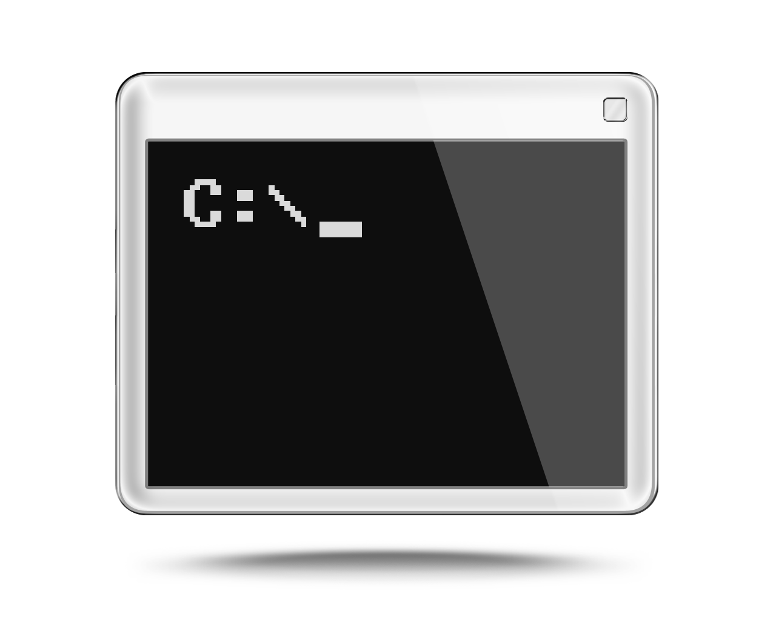


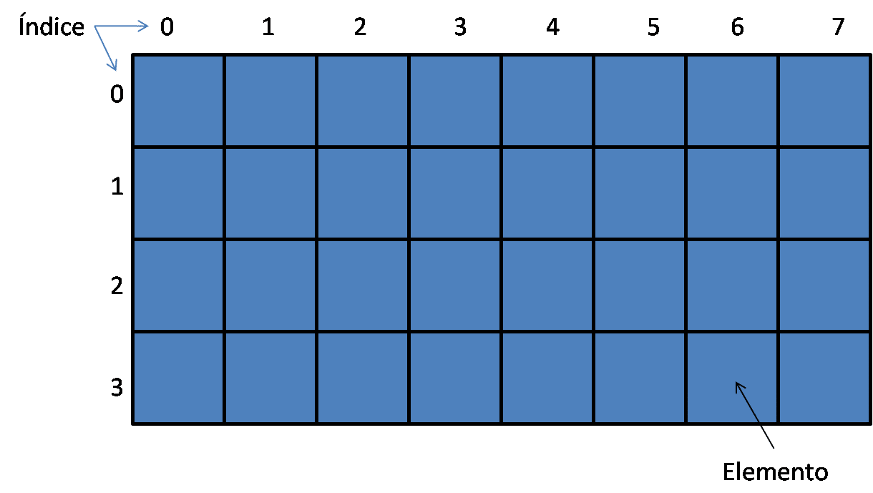




II. MARCO TEÓRICO
Algoritmo
Es un conjunto de pasos que nos lleva a la solución de un problema.
5. Programación modular
Se divide el programa en un principal y en subprogramas. Simplifica la complejidad.
2. Estructura de control selectiva
De acuerdo a una condición, ejecutar un grupo instrucciones u otra estructura de control.
6. Arreglos
Es una estructura estática, contigua, homogénea, ordenada y finita de elementos.
3. Estructura de control repetitivas
Ejecutar un grupo de instrucciones un número determinado de acciones (sin o con condición).
7. Registros
Tipo de dato estructurado formado por la unión de varios elementos bajo una misma estructura.
4. Apuntadores
Un apuntador es una variable que almacena la dirección de una variable.
8. Archivos
Conjunto de datos estructurados en una colección de entidades elementales o básicas.

Slide 4
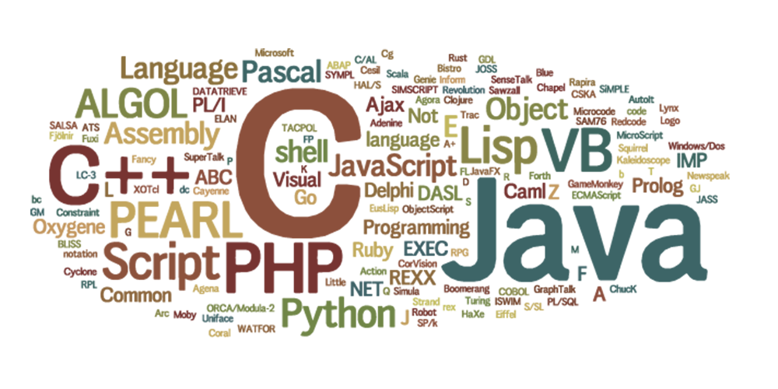
III. ESTADO DEL ARTE
Programación modular
en el mundo
Resuelve
Trabajo en equipo
Universal
Calidad
Programación espaguetti.
Uso de módulos para facilitar el trabajo conjunto y la elaboración de programas más complejos.
Esta metodología es usada en la mayoría (si no todos) los lenguajes de programación.
Permite el desarrollo, depuración y modificación de forma más eficiente y rápida.

Slide 5
APORTE PRÁCTICO
Se llevó a cabo la distribución de tareas de manera equitativa y se afianzaron los conocimientos previos
1
Se llevó a cabo la distribución de tareas de manera equitativa y mejora del primer entregable
2
Elección de la mejor solución para implementar la operación de salvar y recuperar
3
Se llevó a cabo la distribución de tareas de manera equitativa y mejora del primer entregable
4
Creación del archivo de notas finales uniendo las estructuras para lograr un programa integral con todo lo pedido
5

Slide 6
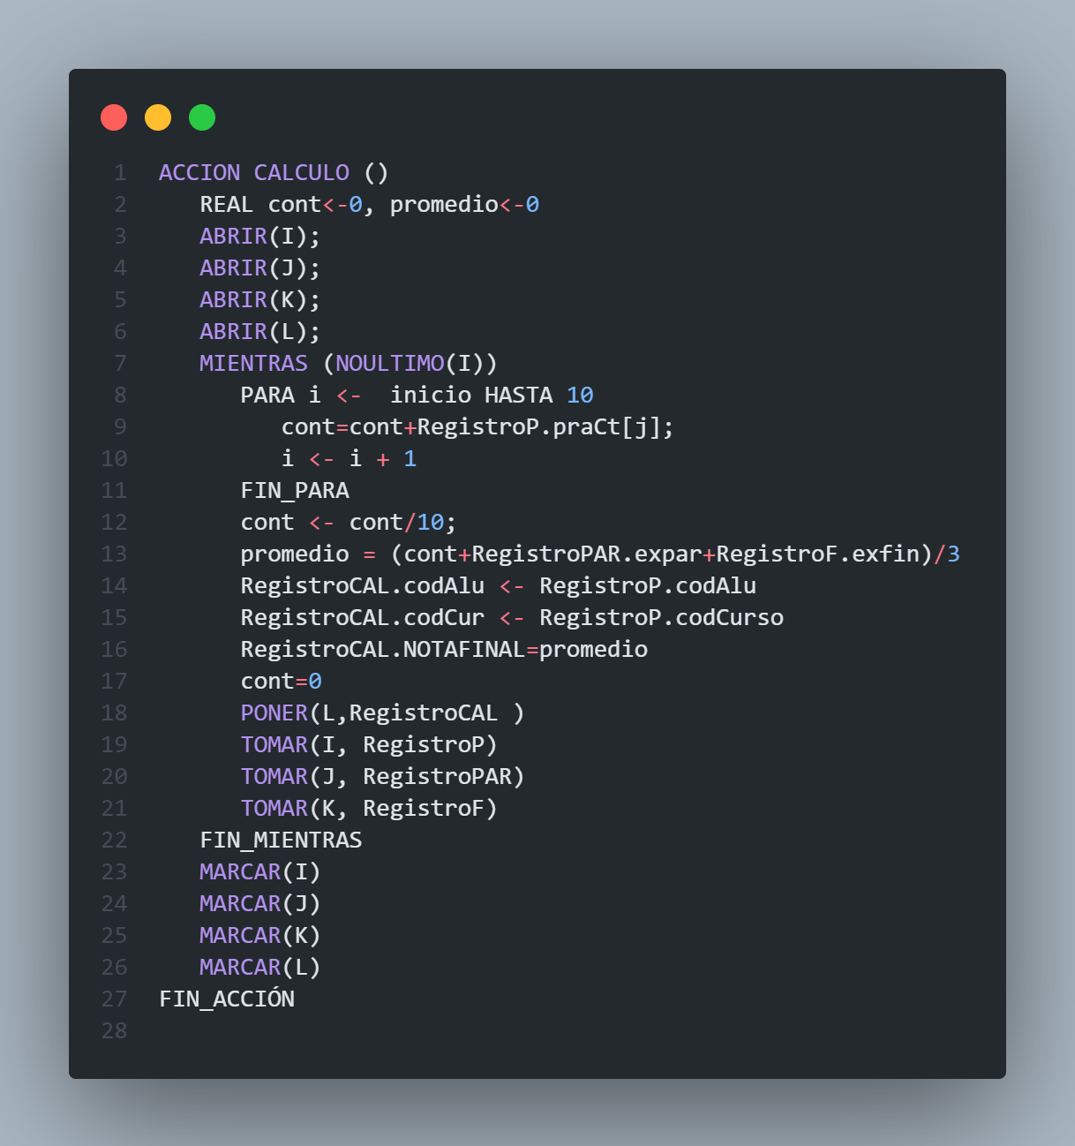
CÓDIGO
de solución
más importante
PROBLEMA
El programa se encarga de solucionar el problema de las notas de alumnos dispersas.
FUNCIONALIDAD
Los datos que se obtengan se complementaran para la obtenciones de notas de manera individual.
DATOS DE PRUEBA
Se prepararon estructuras ya inicializadas con los datos necesarios para las operaciones.

Slide 7
Evaluación
La evaluación de un algoritmo (Serie de pasos bien definidos que ayudan a llegar a la solución de algún problema) tiene como propósito medir su desempeño, considerando el tiempo de ejecución y los recursos empleados (memoria de la computadora), para obtener una solución satisfactoria.
En muchas ocasiones se le da mayor peso al tiempo que tarda un algoritmo en resolver un problema.
Para medir el tiempo de ejecución, el algoritmo se puede transformar a un programa de computadora.

Slide 8
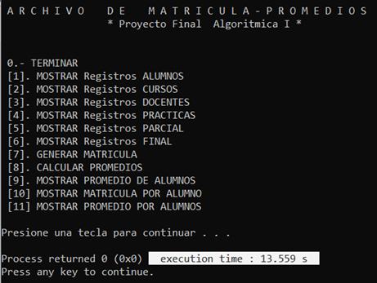
Evaluación
Como se puede visualizar en cada uno de los procesos que se realiza, se muestra el tiempo de ejecución de nuestro algoritmo, pudiendo así evaluar si cumple o no con los estándares requeridos para nuestro equipo de trabajo.

Slide 9

CONCLUSIONES
01
El afianzar conocimiento previos mediante el trabajo en equipo
Uso y aplicación de la programación modular
02
03
Aplicación de operaciones básicas para registros y registros anidados
Fortalecer el pensamiento lógico
04

Slide 10
CONCLUSIONES
05
El afianzar conocimiento previos mediante el trabajo en equipo
Uso de todos los archivos dentro del programa cálculo para generar promedios y matrícula
06
07
Aprendizaje colectivo e integración de todos los programas

Slide 11
¡GRACIAS!

